Slide 1
Nire planetarik gogokoena: bidaia bat STEM bokazio-espaziora
Erakunde parte-hartzaileak:

Slide 2
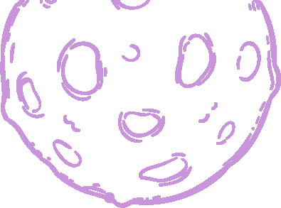
ABIAPUNTUA:
Ikastetxeak, Europako Espazio Agentziaren (ESA) gonbidapen berezi bati esker, gogotsu iragarri du jarduera hau: "Nire planetarik gogokoena: bidaia bat STEM bokazio-espaziora". Europako Espazio Agentziaren (ESA) gonbidapen berezi bati esker, STEM lanbideak modu berdingabean eta zirraragarrian esploratzeko aukera izango duzu. Presta zaitez unibertsoa garatzen laguntzen duten profesional grinatsuak bizi diren planetak esploratzeko.

Slide 3
Bidaia bat STEM Bokazio-Espaziora:
1. Urratsa:
2. Urratsa:
3. Urratsa:
Talde-
esplorazioa
Galderen dinamika
Taldeak osatzea
4. Urratsa:
5. Urratsa:
6. Urratsa:
Planetetan nabigatzea
Konpromisoa eta ikerketa-proiektua
Asmatu lanbidea

Slide 4
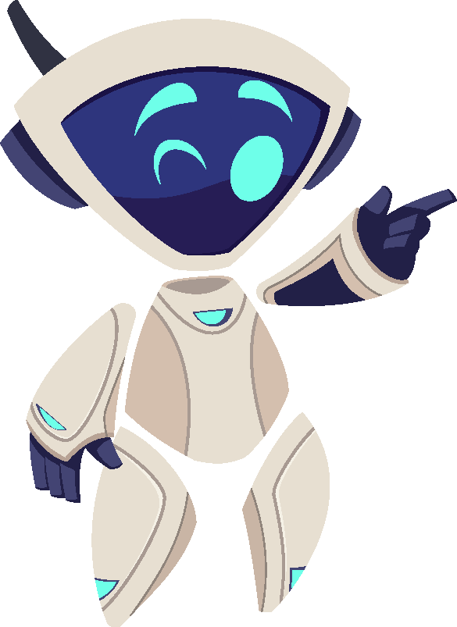
Bidaia bat STEM Bokazio-Espaziora:
1. Urratsa: Talde-esplorazioa (5 minutu)
Planeta bakoitzak lanbide bat du: Bizitza, Zientzia, Eraikuntza, Energia, Mundu Digitala, eta Makinak.
Zure misioa da zein planetan bizitzea gustatuko litzaizukeen eta profesionalki garatzea.
Aireratzeko prest?
Erabili oinarri hau inspirazio gisa lan egiten duzun bitartean.

Slide 5
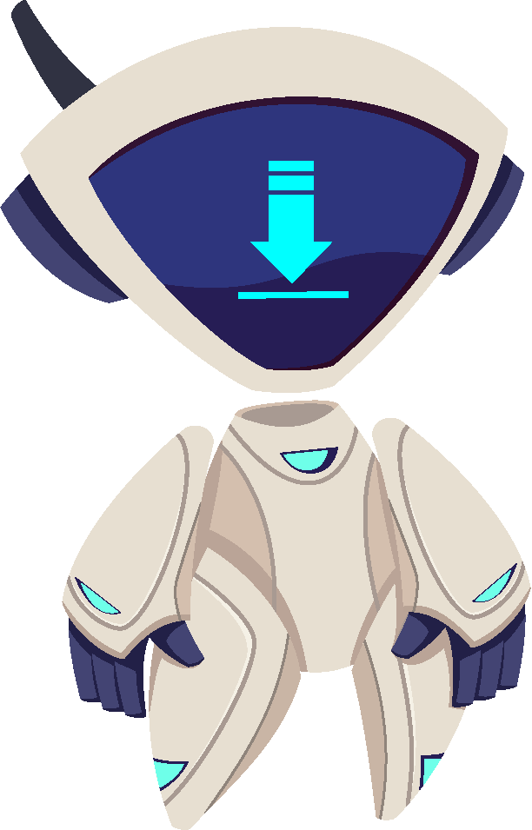
Bidaia bat STEM Bokazio-Espaziora:
2. Urratsa: Galderen dinamika (15 minutu)
Fase honetan, bi baliabide garrantzitsu erabiliko dituzu: Galderen bilduma eta Planeten txartelak. Gidariak, hasteko, bildumako galdera batzuk irakurriko ditu, zure interesak lanbide desberdinekin lotzeko diseinatuak.
Galderen bilduma
Planeten txartelak

Slide 6
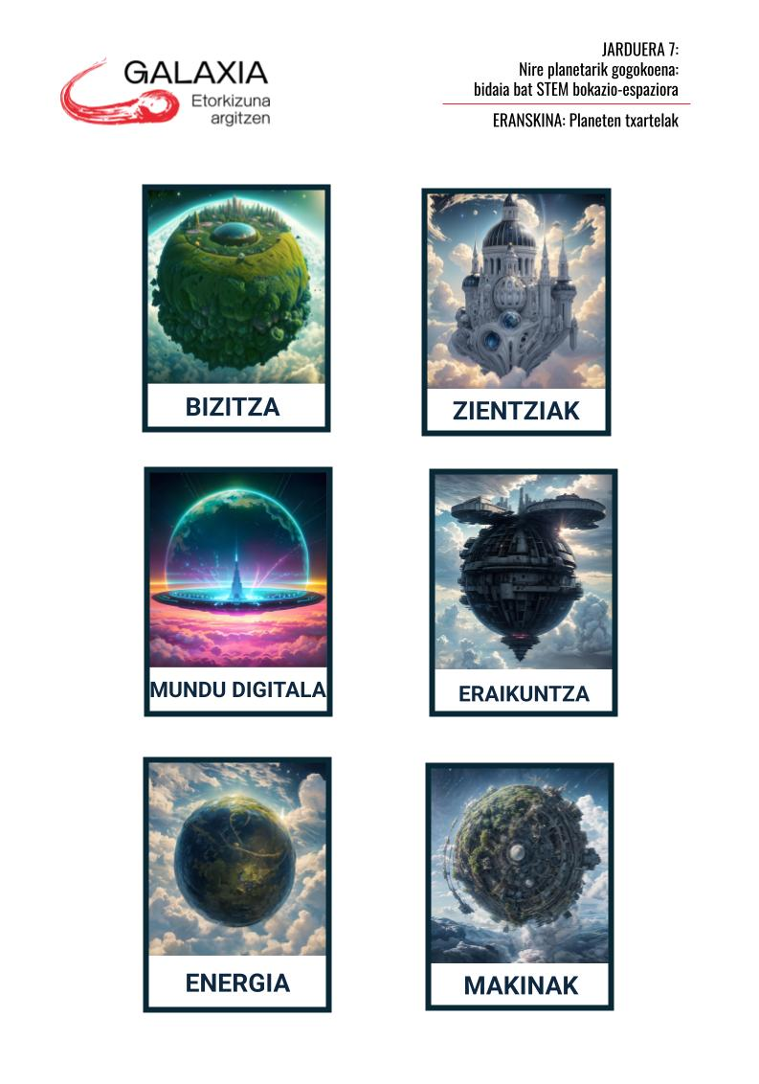
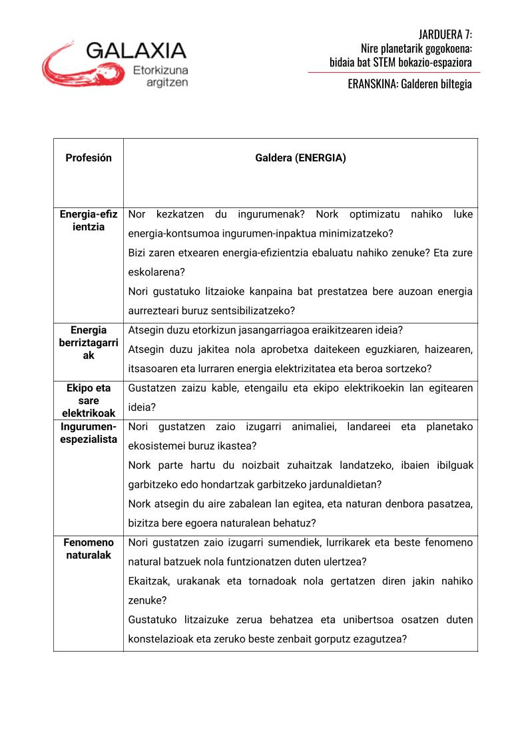
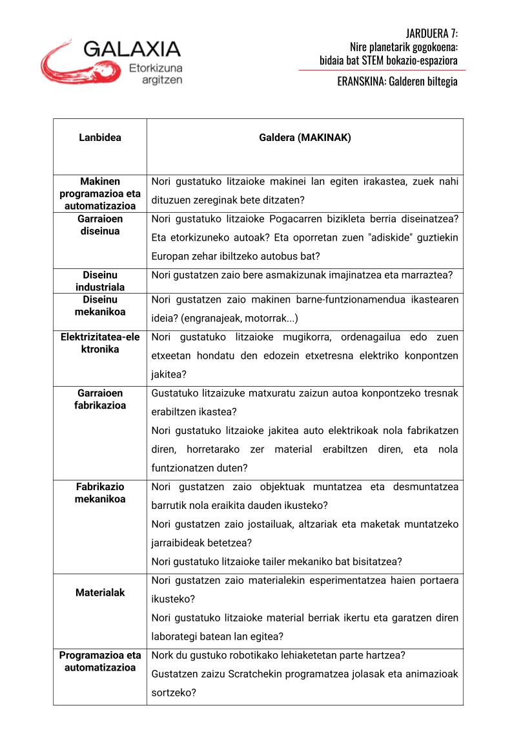
Bidaia bat STEM Bokazio-Espaziora:
PLANETEN TXARTELAK
GALDEREN BILDUMA

Slide 7
Bidaia bat STEM Bokazio-Espaziora:
2. Urratsa: Galderen dinamika (15 minutu)
Galdera bakoitza eremu profesional bat irudikatzen duen planeta bati lotuta dago.
Adibidez, galdera hau bada: "Gustatuko litzaizuke pertsonei osasuna berreskuratzen laguntzen lan egitea eta talde medikoetan laguntzea?" eta zure erantzuna baiezkoa da, BIZITZA planetaren txartela jasoko duzu (osasunarekin lotutako lanbideak).
Galderei erantzun ahala, interesatzen zaizkizun lanbideei dagozkien planeten izenak dituzten txartelak emango zaizkizu.
Txartel bakoitzak hurrengo fasean esploratu beharreko aukeren mundu bat irudikatzen du.

Slide 8
Bidaia bat STEM Bokazio-Espaziora:
3. Urratsa: Taldeak osatzea (5 minutu)
Orain, aurreko pausoan aukeratu diren planetetan oinarritutako taldeak osatzen dira.
Planeta bat baino gehiagoko txartelak badituzu, txartel gehien dituen planeta bisitatzea gomendatzen dizugu. Txartel kopurua planeta bat baino gehiagorentzat berdina bada, libreki aukeratu dezakezu zein bisitatu lehenengo.
Etxetik ere azter ditzakezu beste planetak.

Slide 9
Bidaia bat STEM Bokazio-Espaziora:
4. Urratsa: Asmatu lanbidea
(15 minutu)
Fase honetan, profesionalak ezagutzeko aukera izango duzu. Esperientzia dinamikoagoa eta dibertigarriagoa izan dadin, profesionalek beren lanari buruzko datu bitxiak partekatuko dituzte, eta zer lanbidetakoa den asmatu beharko duzu.
Saiatu asmatzen!

Slide 10
Bidaia bat STEM Bokazio-Espaziora:
5. Urratsa: Planetetan nabigatzea (10 minutu)
Aztertu zure planetako lanbideen informazio-fitxak, banaka edo taldean. Erabili galdera hauek zeure burua gidatzeko:
Zein dira lanbide honen erantzukizun nagusiak?
Zer trebetasun edo ezagutza behar dira lanbide honetan aritzeko?
Non egin ohi dute lan arlo honetako profesionalek?
Zer aukera eskaintzen ditu karrera honek etorkizunerako?
Zalantzarik baduzu edo lanbideren bati buruzko informazio gehiago nahi baduzu, zure galderei erantzuteko eta lan-esperientzia partekatzeko prest egongo diren profesionalak izango dituzu.

Slide 11
Bidaia bat STEM Bokazio-Espaziora:
6. Urratsa: Konpromisoa eta ikerketa-proiektua
(10 minutu)
Zein lanbide interesatu zaizu gehien eta sakonago ikertzea gustatuko litzaizuke?
Hartu minutu batzuk pentsatzeko eta gehien erakartzen zaituen lanbidea aukeratzeko.
Ondoren, zure aukera eta lanbide hori ikertzeko arrazoi labur bat idatzi beharko dituzu. Konpromiso horrek zure bokazio-aurkikuntzaren prozesuan sakontzen lagunduko dizu.
Ikerketa-proiektu bat egin dezakezu, eta lanbide horretan aritzeko behar diren ikasketak, ikastaroak edo ziurtagiriak aurkitu. Lan-lekuak, rol desberdinak eta lan-merkatua arlo horretan nola dagoen ere azter dezakezu.
Azkenik, lanbide honek gizartean duen eraginari buruz hausnartu (aurrerapen zientifikoak, teknologikoak edo pertsonen bizi-kalitatea hobetzea).

Slide 12
GAUZATZEKO GOMENDIOAK:
Ziurtatu Interneteko sarbidea duzula, plataformaren informazioa berrikusi ahal izateko.
Erabili espazio lasai bat, kontzentratu ahal izateko.
Galderarik baduzu edo laguntza behar baduzu, ez izan zalantzarik eta galdetu programaren gidariari edo konfiantzazko pertsona bati.

Slide 13
Nire planetarik gogokoena: bidaia bat STEM bokazio-espaziora
Erakunde parte-hartzaileak:

